Slide 1
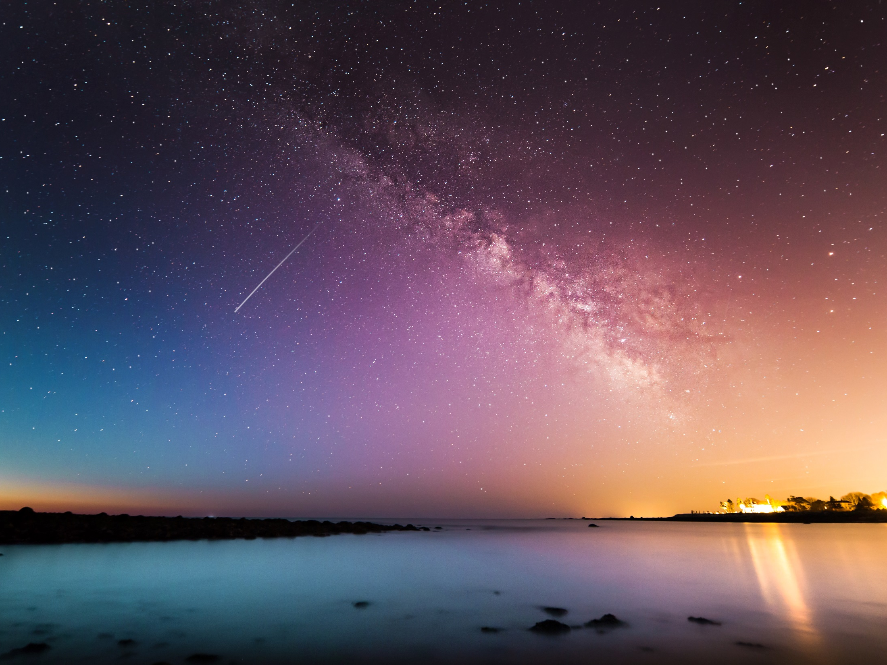
МАЛЫШАМ О ЗВЁЗДАХ И ПЛАНЕТАХ
ГБДОУ д/с №89 Приморского района Санкт-Петербурга воспитатель младшей группы «Лучики»
Полякова Наталья Геннадьевна
Санкт-Петербург
2020 год

Slide 2
КОСМОС
Космос включает в себя галактики и планеты, звёзды и кометы. Космос огромен. Даже если полететь на ракете, невозможно добраться до его края.

Slide 3
ЗВЕЗДА ПО ИМЕНИ СОЛНЦЕ
В космосе бесчисленное множество звёзд и одна из них – Солнце. Мы видим ее днём и она кажется нам гораздо больше других потому, что находится близко к Земле.
Солнце освещает и согревает нашу планету.

Slide 4
СОЛНЕЧНАЯ СИСТЕМА
Солнце – центр Солнечной системы. Вокруг Солнца вращаются 8 планет, астероиды и другие космические объекты.

Slide 5
Запоминаем названия планет
Раз – МЕРКУРИЙ,
Два – ВЕНЕРА,
Три – ЗЕМЛЯ,
Четыре – МАРС,
Пять – ЮРИТЕР,
Шесть – САТУРН,
А ещё УРАН,
НЕПТУН

Slide 6
ТРЕТЬЯ ПЛАНЕТА ОТ СОЛНЦА
Третья планета от Солнца – Земля. Планета, на которой мы живём. Здесь есть всё, что необходимо для жизни: свет и тепло, вода и воздух.

Slide 7
СМЕНА ВРЕМЁН ГОДА

Slide 8
СМЕНА ДНЯ И НОЧИ

Slide 9
СПУТНИК ЗЕМЛИ - ЛУНА
Луна похожа на большой каменный шар. Она сопровождает нашу планету во время путешествия вокруг Солнца. Поэтому её называют спутником Земли.

Slide 10
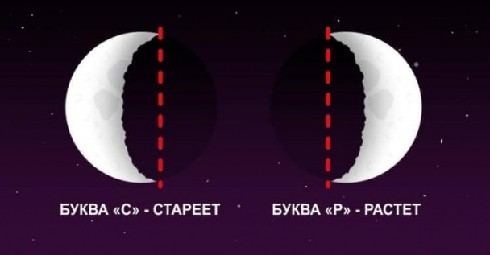
ПОЧЕМУ ЛУНА МЕНЯЕТ СВОЮ ФОРМУ?
Луна кажется сияющей, но на самом деле она не излучает свет, а лишь отражает, как зеркало, падающие на нее лучи Солнца. А поскольку Луна вращается вокруг Земли, то и освещается она всегда по разному.

Slide 11
ЗВЁЗДНОЕ НЕБО
Над Землёю ночью поздней,
Только руку протяни,
Ты ухватишься за звёзды:
Рядом кажутся они…
А. Хайт
В небе огромное множество звёзд. Они привлекали внимание людей с давних времён. Многие из этих звёзд люди объединили в созвездия и дали им имена.

Slide 12
БОЛЬШАЯ МЕДВЕДИЦА
Самое узнаваемое созвездие на нашем небе – Большая медведица.
Медведь или ковш?
Вот Медведица Большая
Кашу звёздную мешает
Большим ковшом
В котле большом.

Slide 13
Полярная звезда
С помощью созвездия Большой Медведицы можно найти Полярную звезду. Для странников эта путеводная звезда всегда служила ори­ентиром. Если встанете к ней лицом, то впереди вас будет север, сзади, за спиной, — юг, по правую руку — восток, а по левую — запад.

Slide 14
СОЗВЕЗДИЕ ОРИОНА
На зимнем небе легко найти три яркие звезды, расположенные в ряд. Это «Пояс Ориона». Само созвездие названо в честь легендарного охотника.

Slide 15
МЕЧТЫ О КОСМОСЕ
Дорога в космос – мечта человечества. Люди всегда пытались понять, что же происходит за пределами их мира, есть ли жизнь на других планетах, выживет ли вообще человек вне Земли.

Slide 16
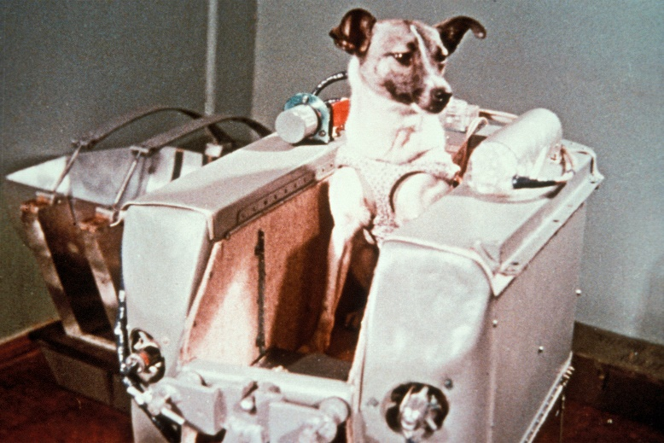
ПЕРВЫЕ В КОСМОСЕ
Первая собака Лайка в 1957 году была отправлена в космос. За ней наблюдали, но на Землю она не вернулась.
Потом летали в космос Белка и Стрелка. В 1960 они пробыли в космосе более суток и благополучно вернулись обратно.

Slide 17
ПЕРВЫЙ ЧЕЛОВЕК В КОСМОСЕ
12 апреля — день первого полёта человека в космос — стал в нашей стране Днём космонавтики.
Совершил этот полёт Юрий Алексеевич Гагарин.

Slide 18
https://www.youtube.com/watch?v=Ab4YUg_CDzk
Практическая энциклопедия «Звёзды и планеты» – Махаон, 2015 г.
Е.П. Левитан «Малышам о звёздах и планетах» - М.: Педагогика, 1981 г.

